Slide 1
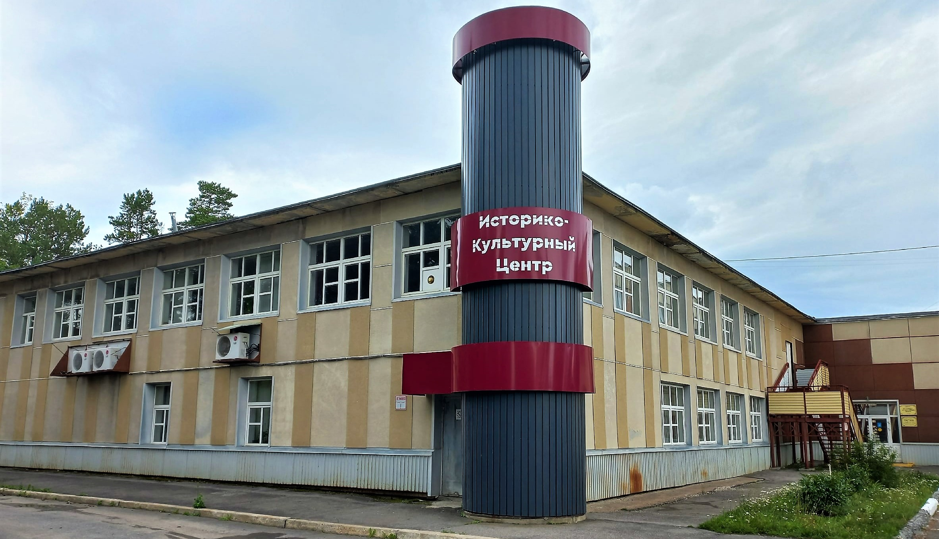
Муниципальное бюджетное учреждение культуры
«Историко-культурный центр»
г. Трехгорного
представляет проект:
«Ближе к звездам»

Slide 2
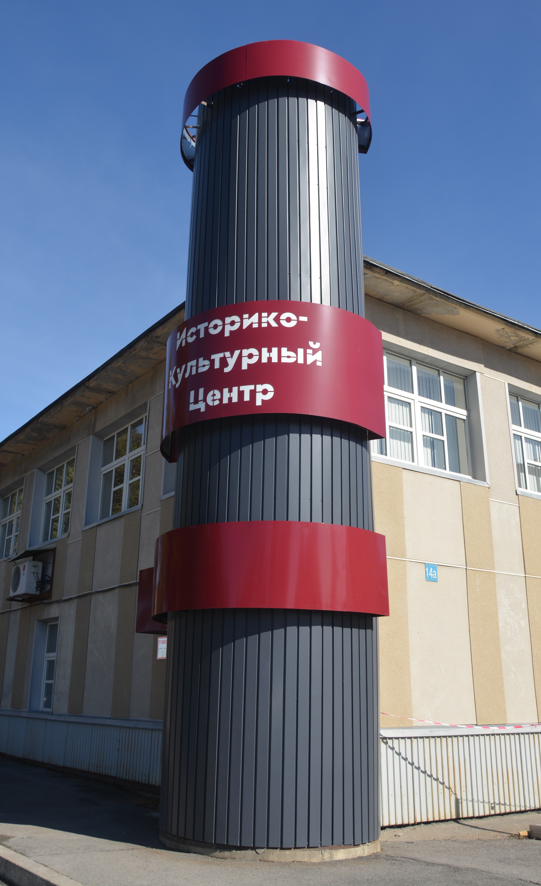
Команда проекта:
МБУК «ИКЦ» осуществляет свою деятельность на территории города Трехгорного с 1967 года.
В фонде данного музея насчитывается более 32 тысяч экспонатов.
Работники музея проводят экскурсии как для жителей, так и гостей города. Ежегодно центр посещает свыше 3 тысяч человек.

Slide 3
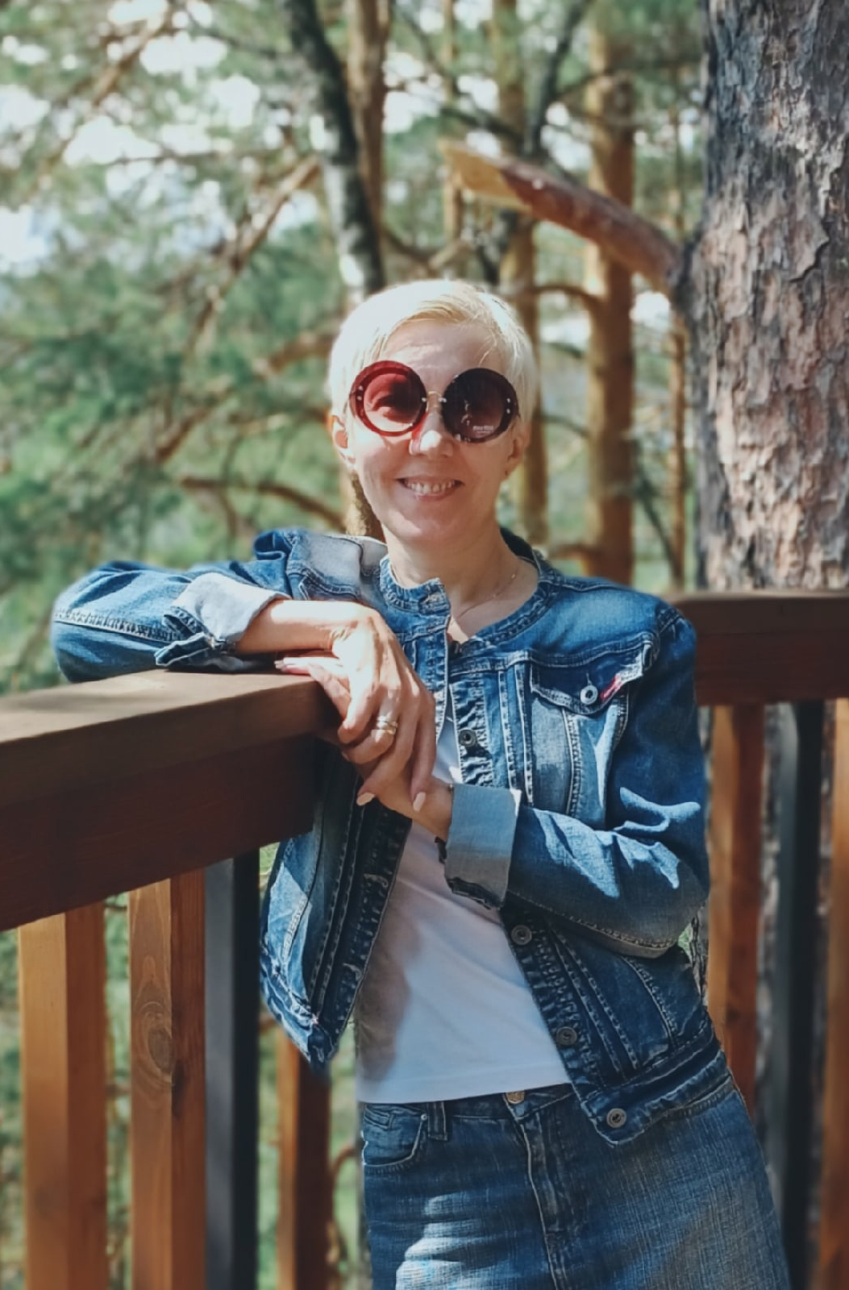
Лидер практики:
Панова Марина Владимировна – заведующий отделом:
- 19 лет стажа работы в сфере образования в должности педагога по истории.
- 10 лет стажа в сфере культуры.
Ответственный, энергичный и креативный работник!!!

Slide 4
Описание практики:
Проведение комплексных развивающих занятий по астрономии:
1. познавательные экскурсии и беседы,
творческие мастер-классы на космическую тему,
демонстрация фильмов в мобильном планетарии.
Цель: создание среды, способствующей привлечению детей и подростков к изучению астрономии и космонавтики.
Задачи:
- Организация досуга с помощью мобильного планетария.
- Развитие интеллектуально-творческих способностей участников, их интереса к научно-исследовательской деятельности через познавательные экскурсии и беседы.
- Популяризация астрономии через творческие задания и мастер-классы.

Slide 5
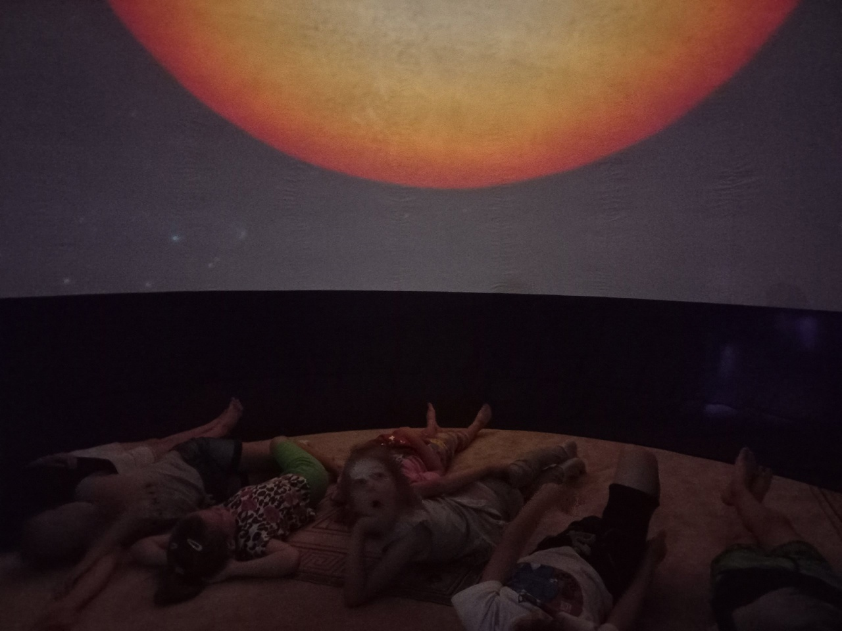
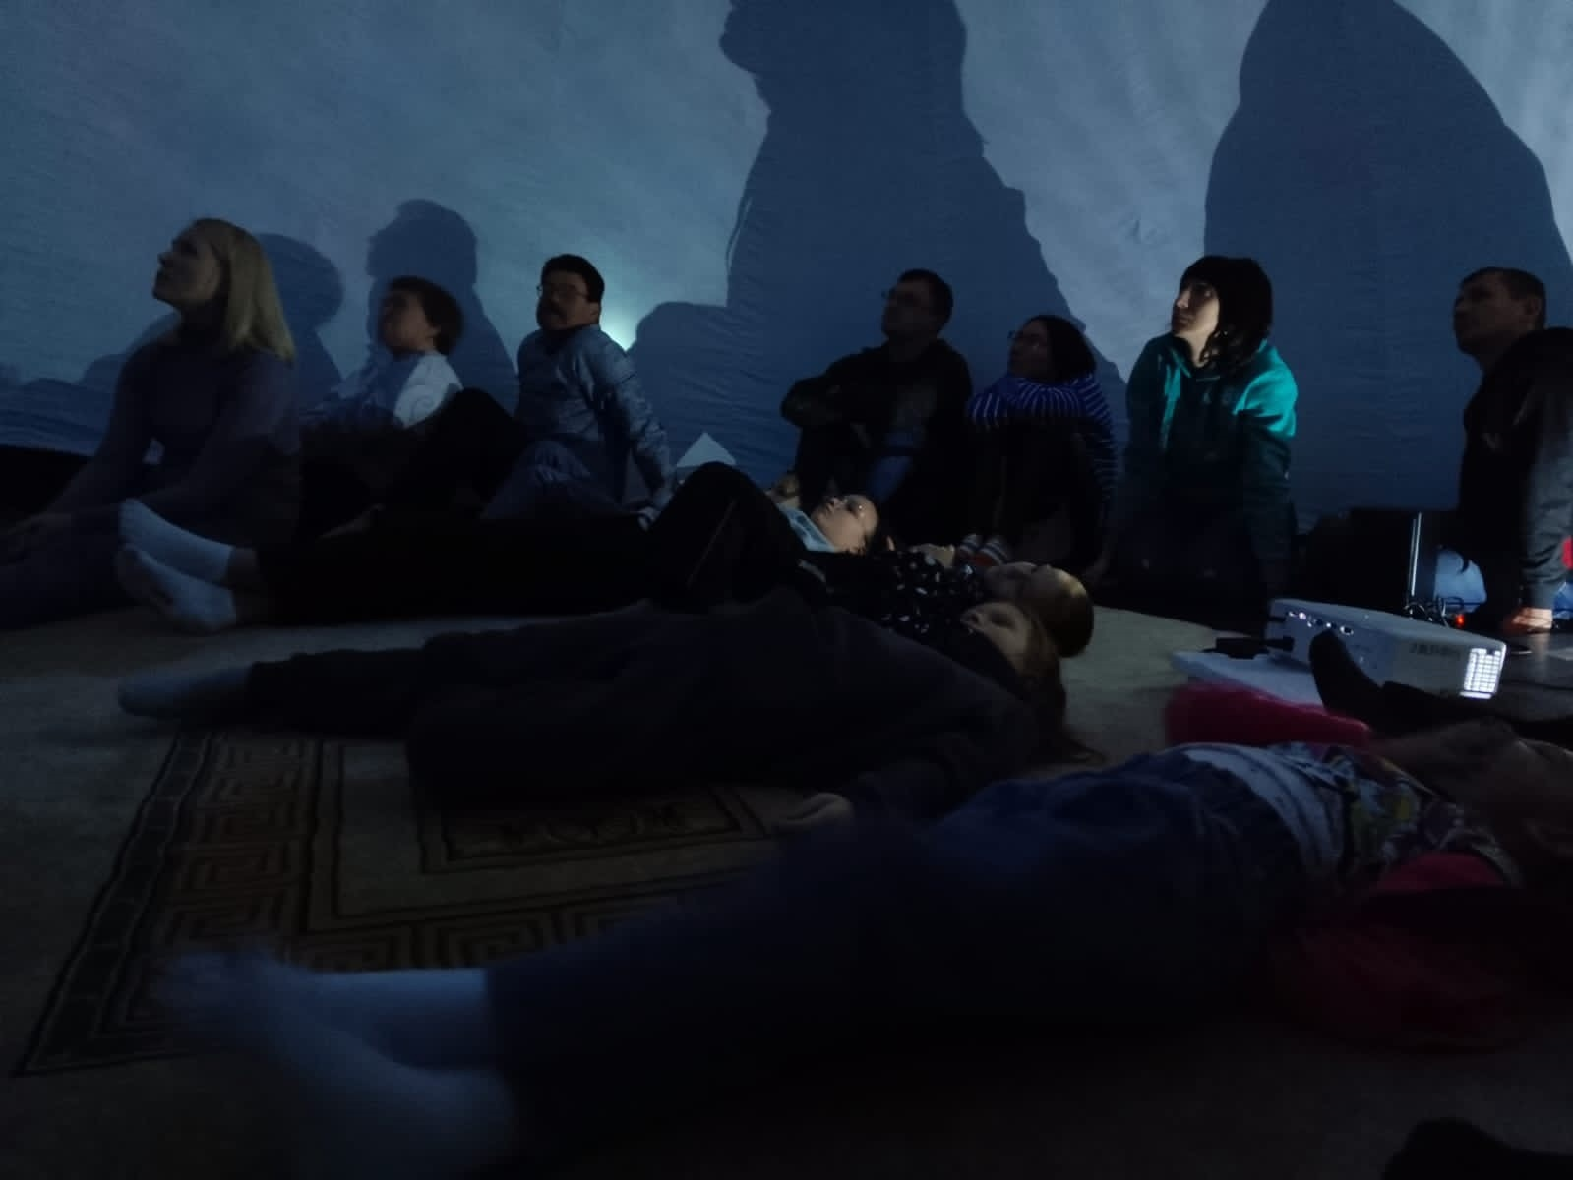
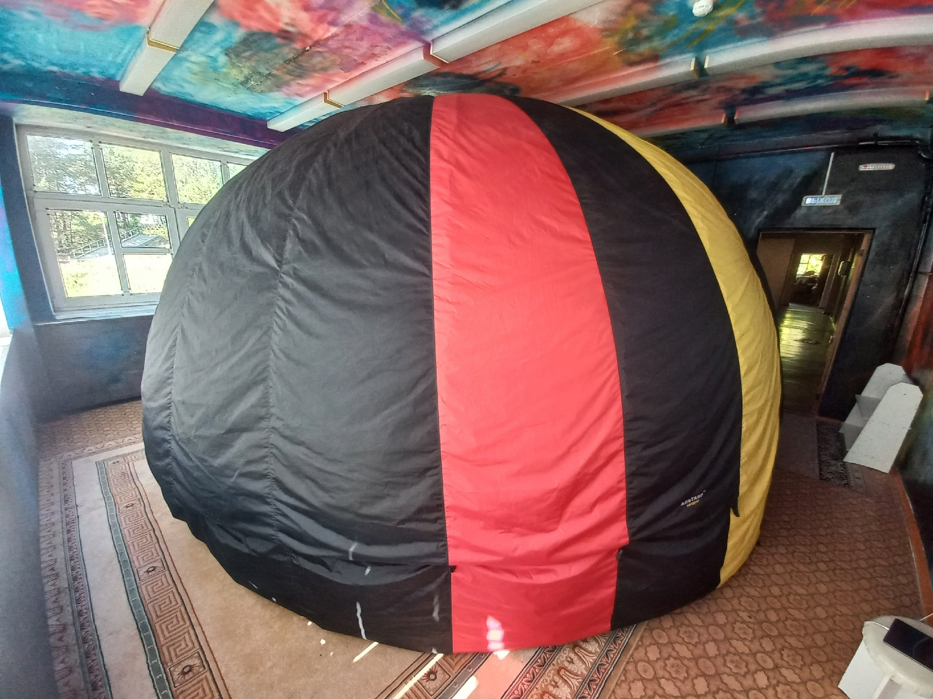
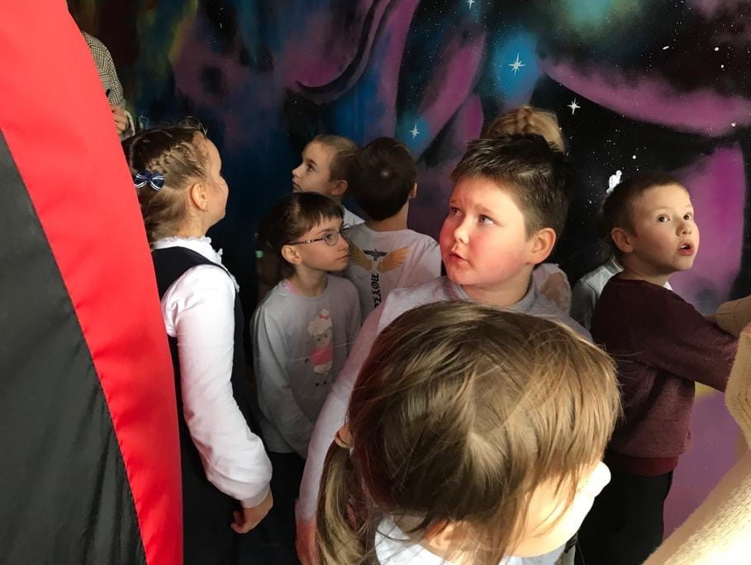
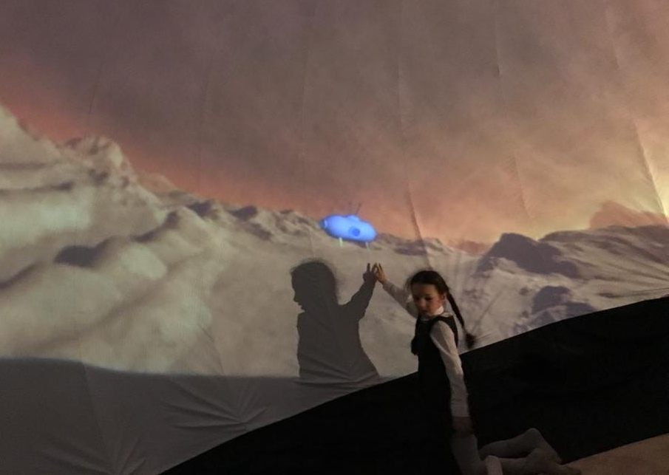
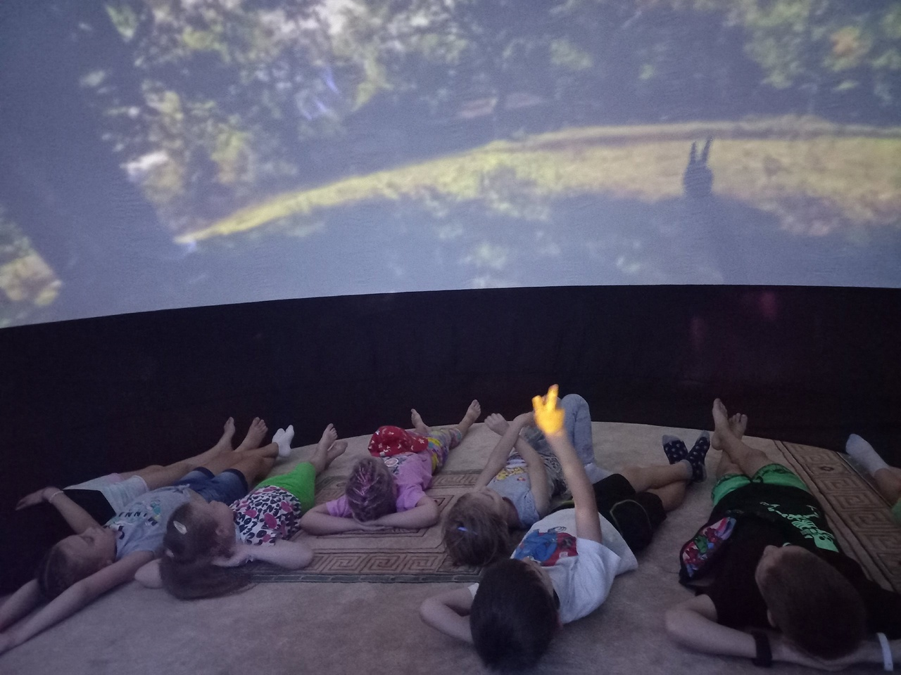
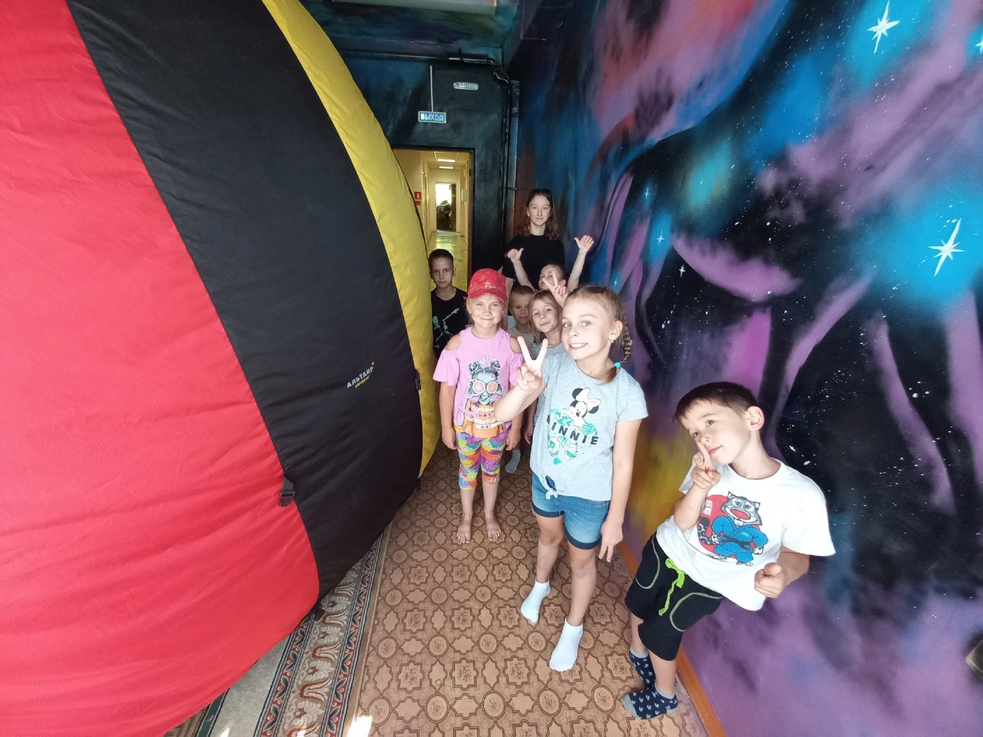
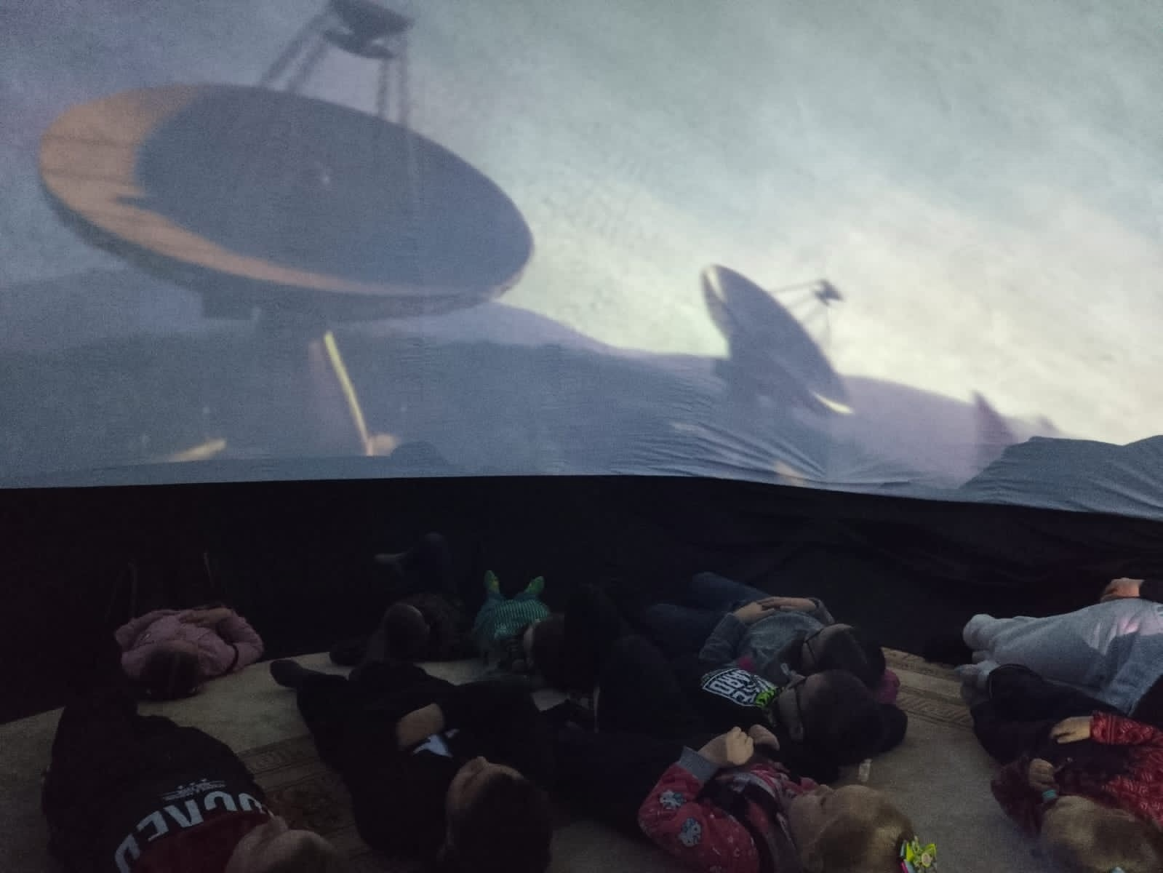
Мобильный планетарий

Slide 6
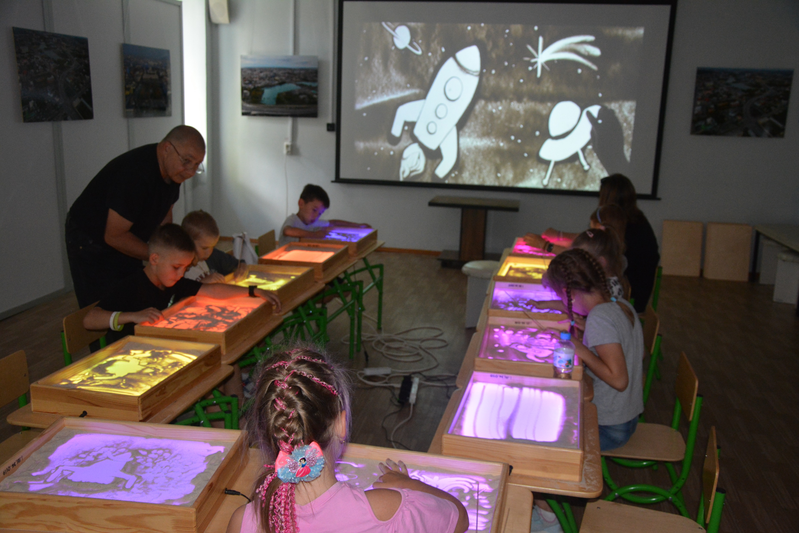
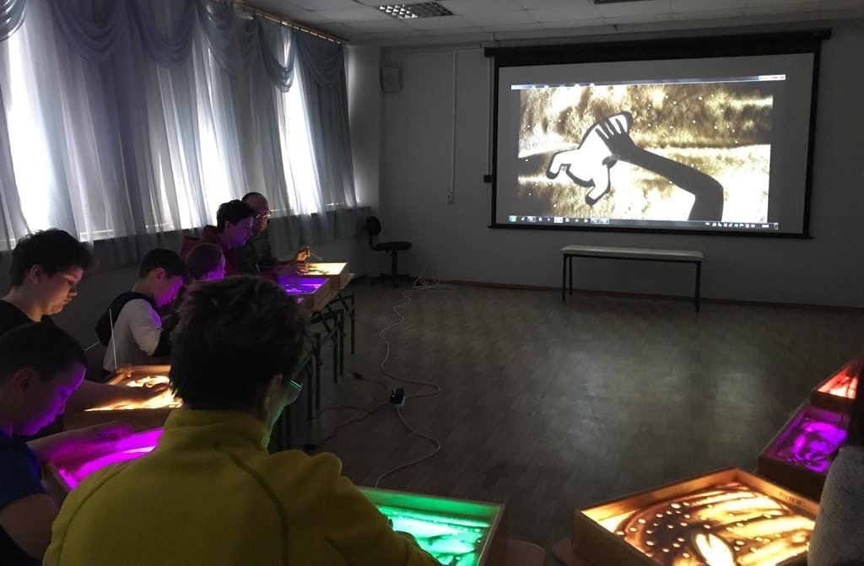
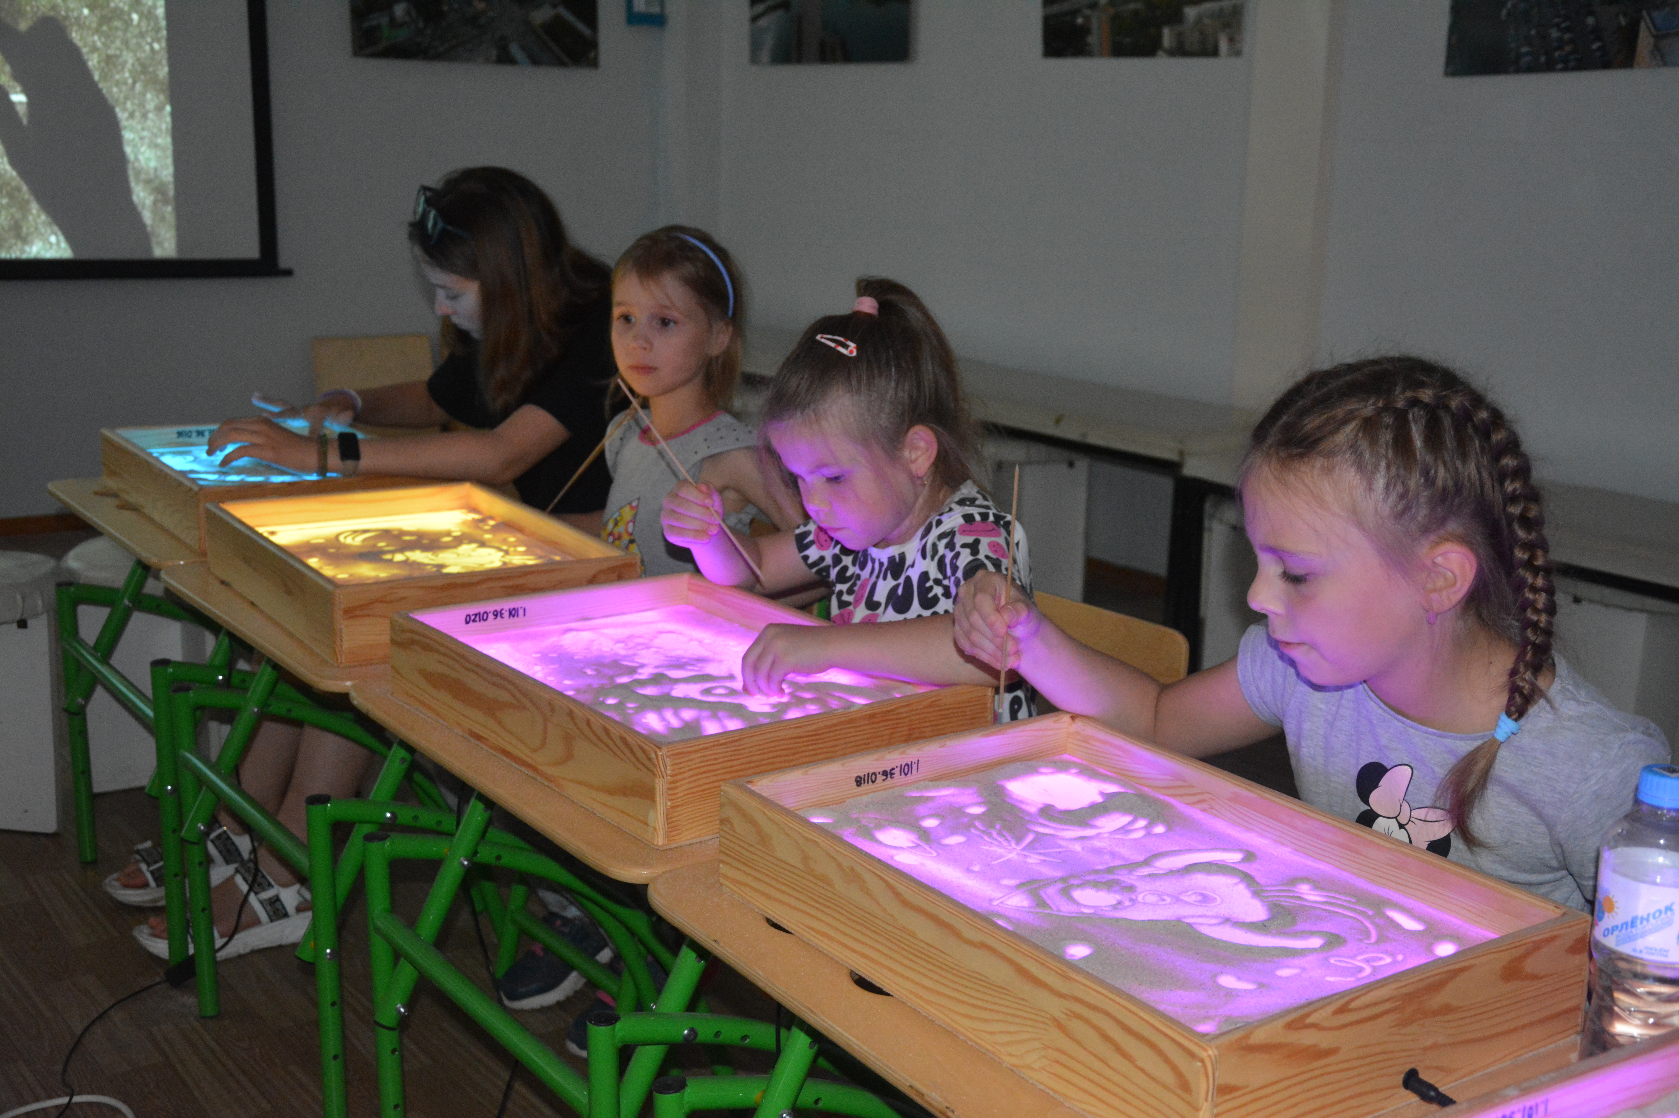
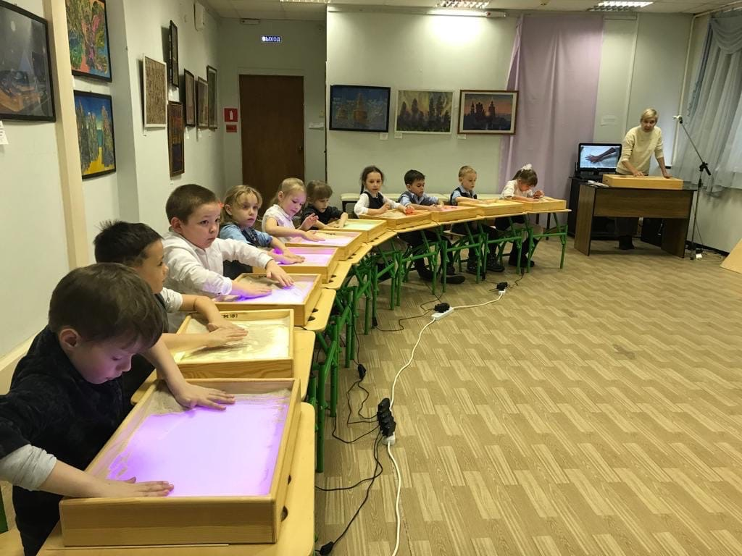
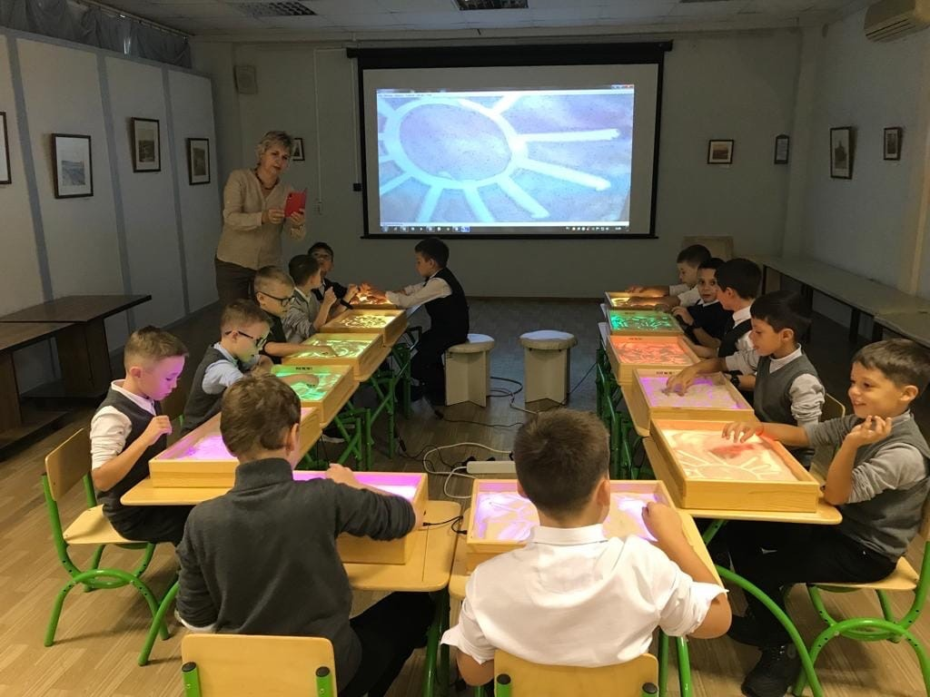
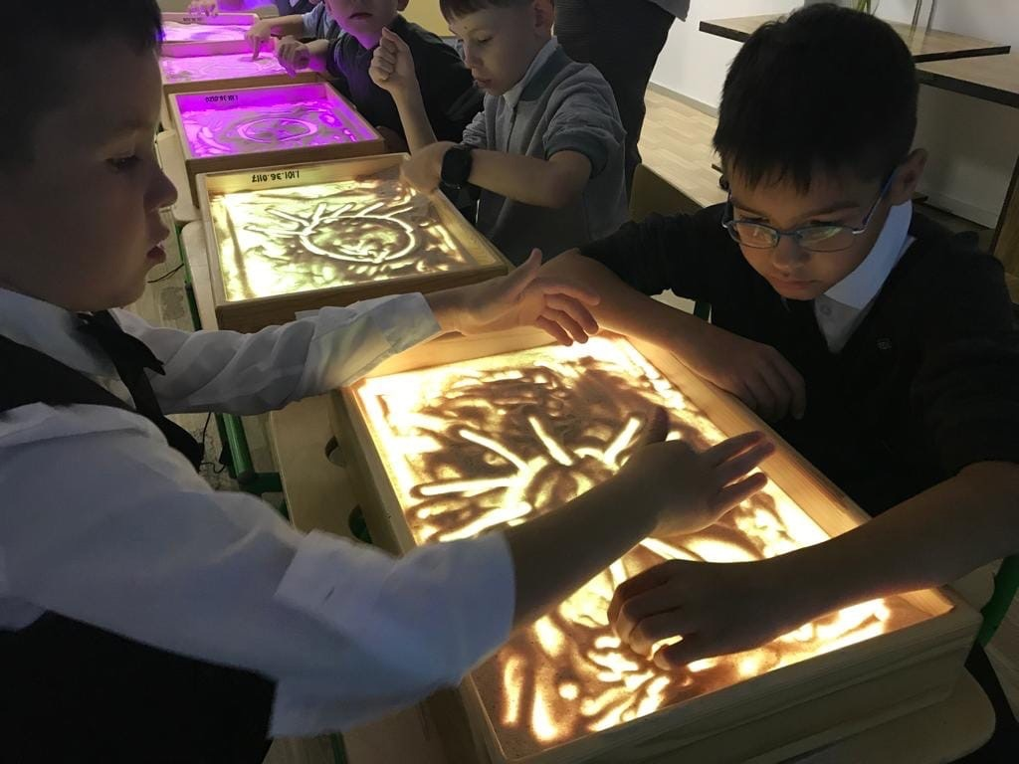
Мастер-класс
по песочной анимации

Slide 7
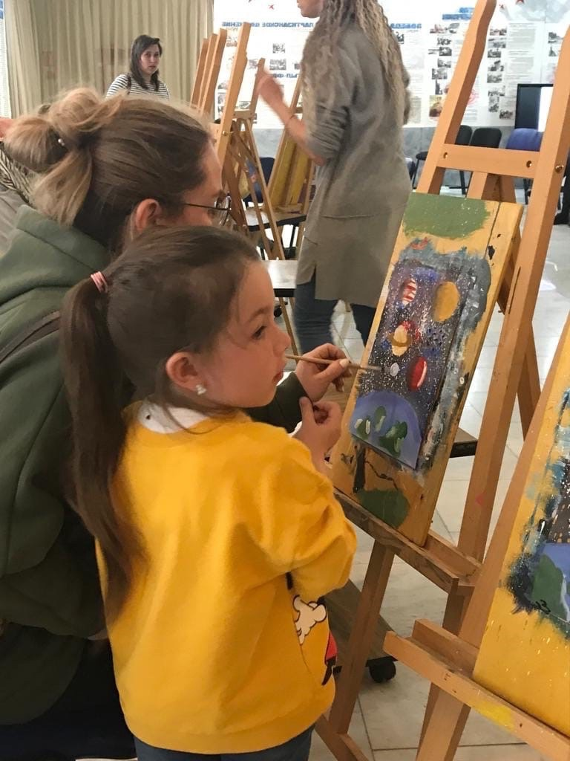
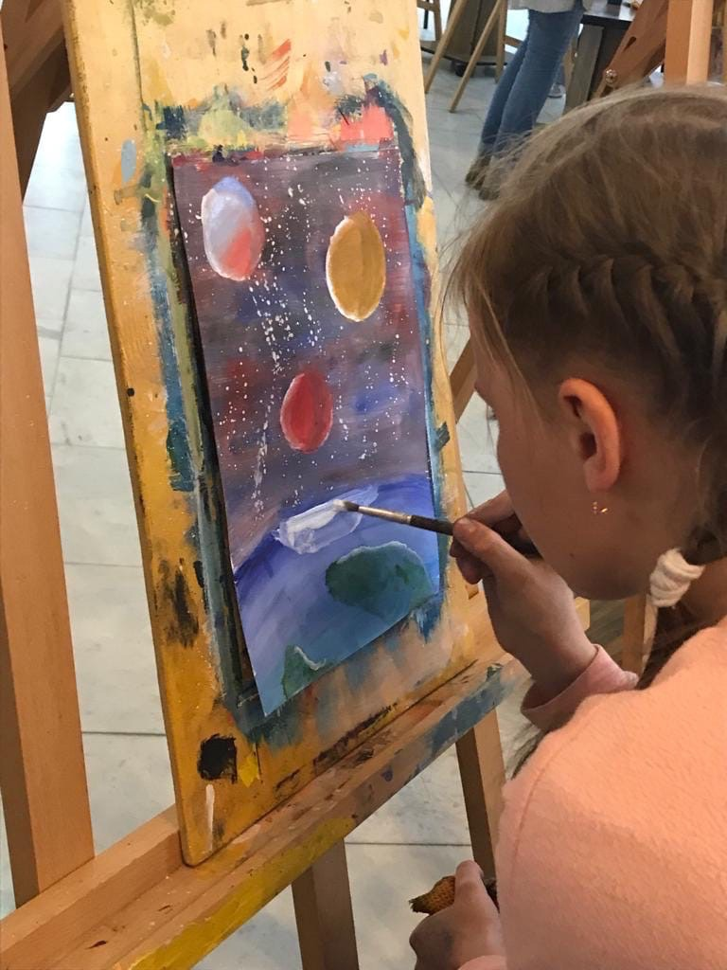
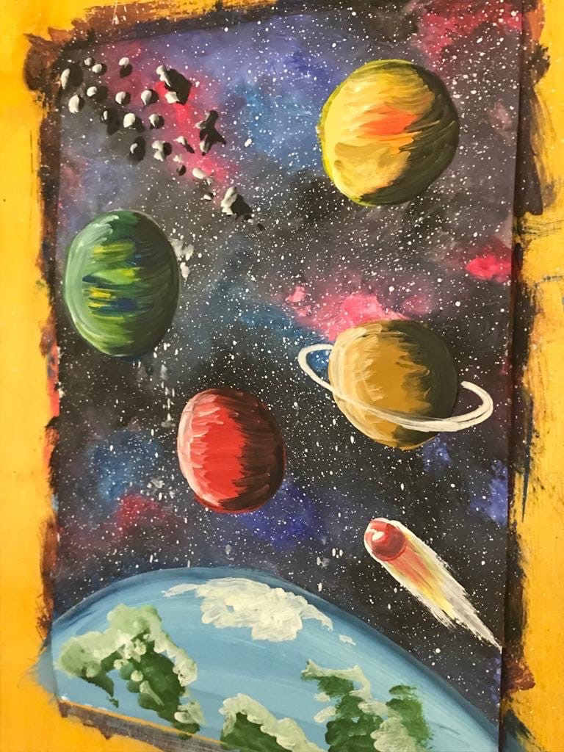
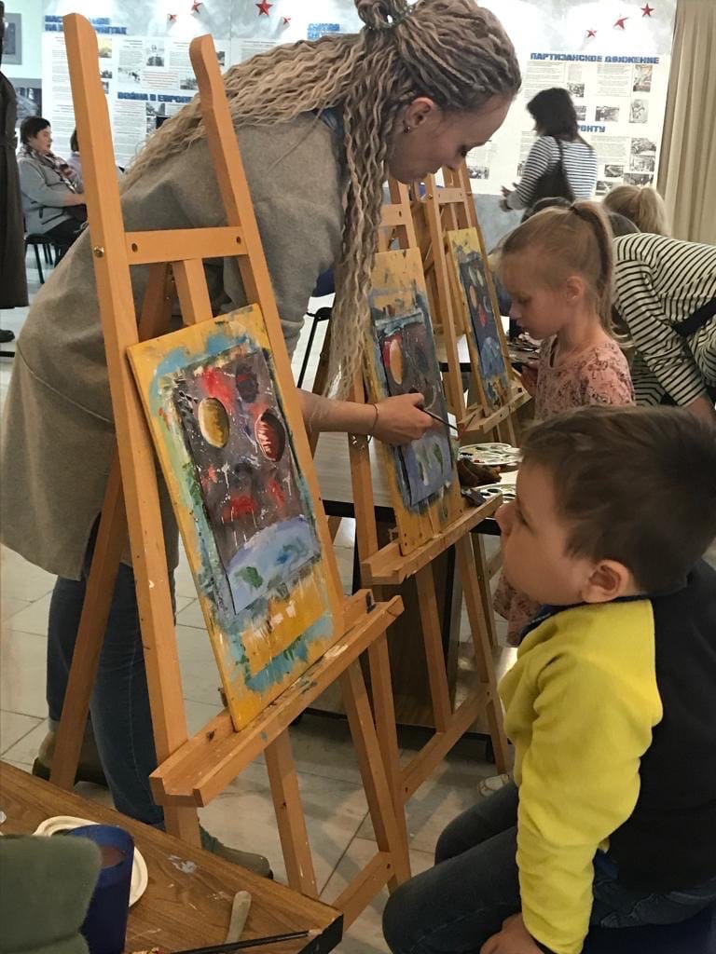
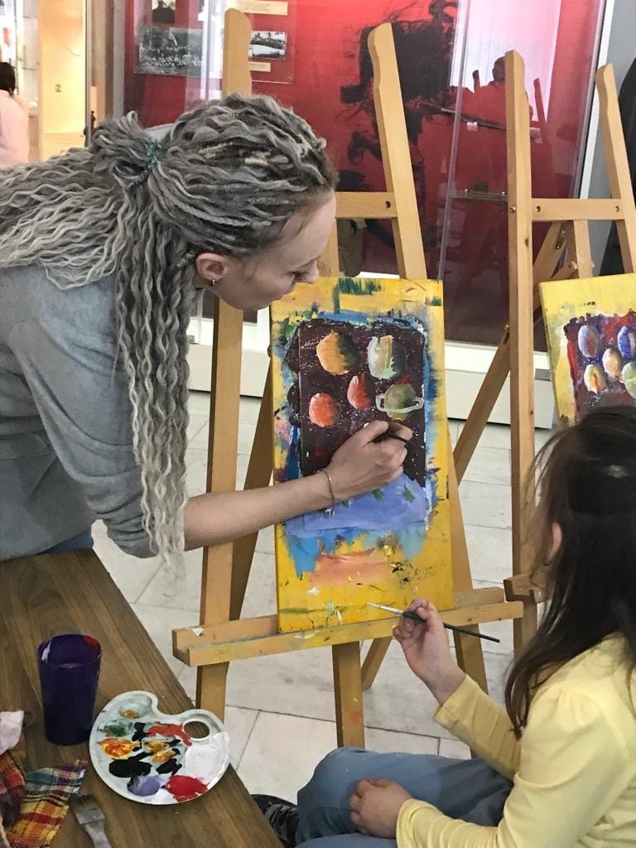
Мастер-класс
по рисованию

Slide 8
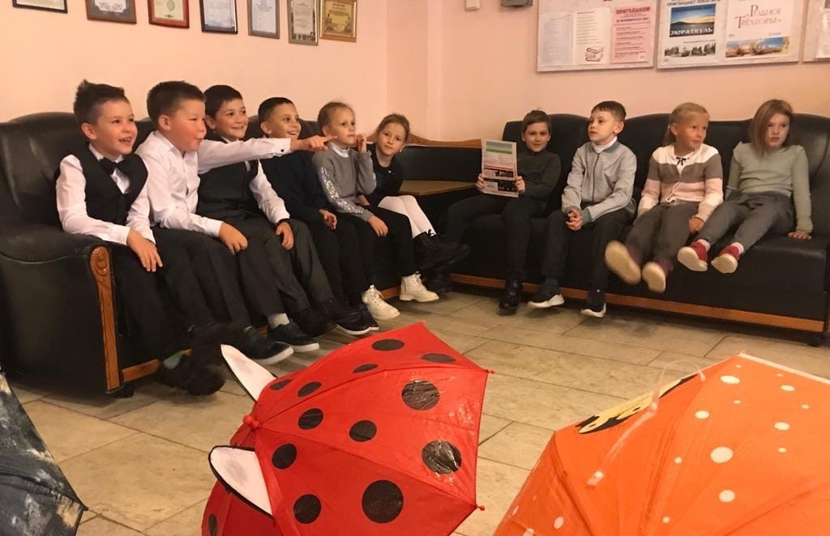
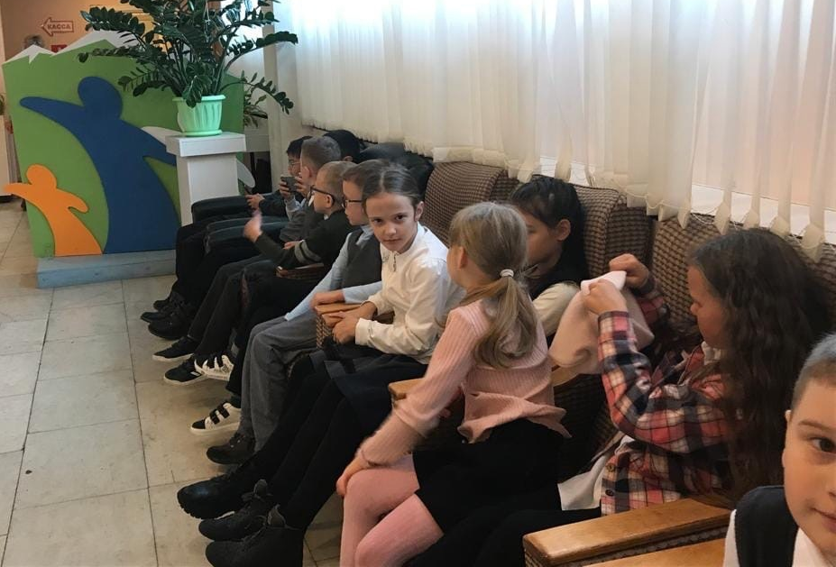
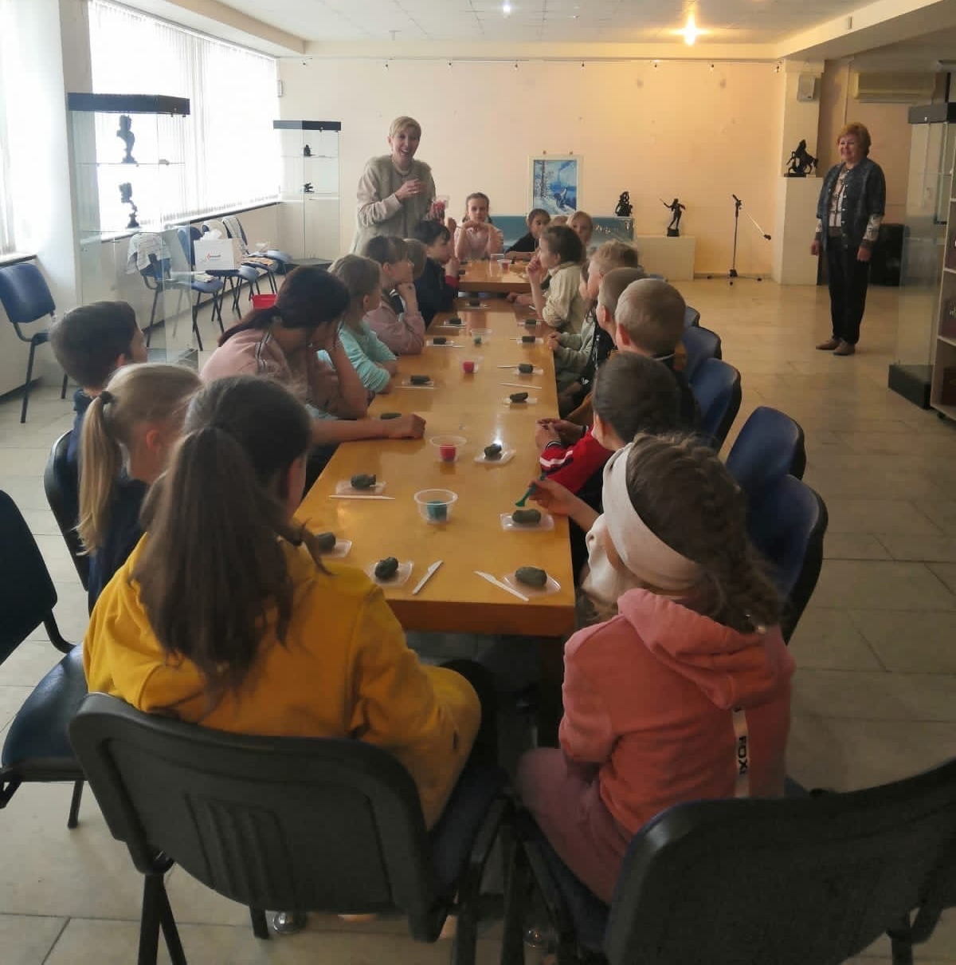
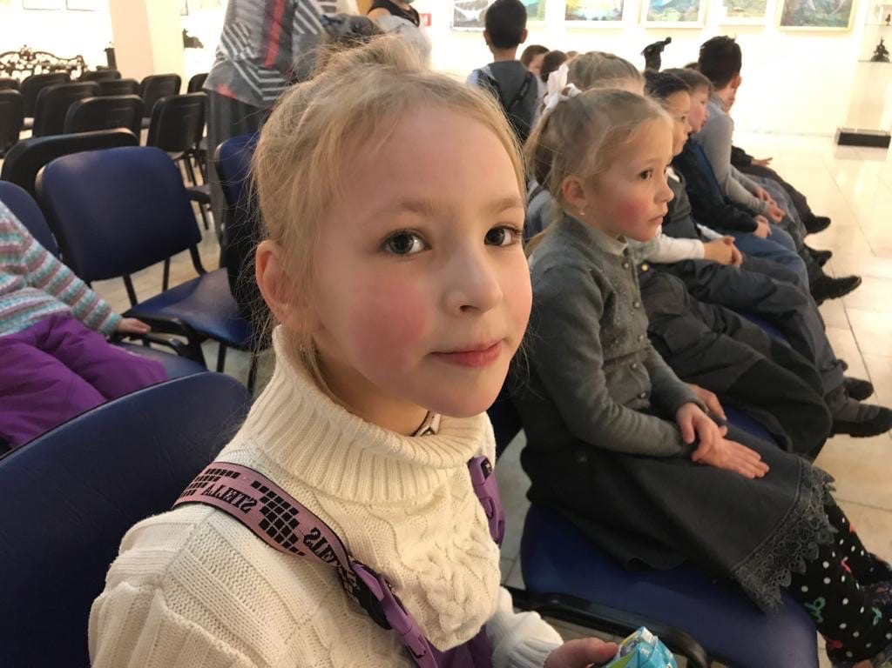
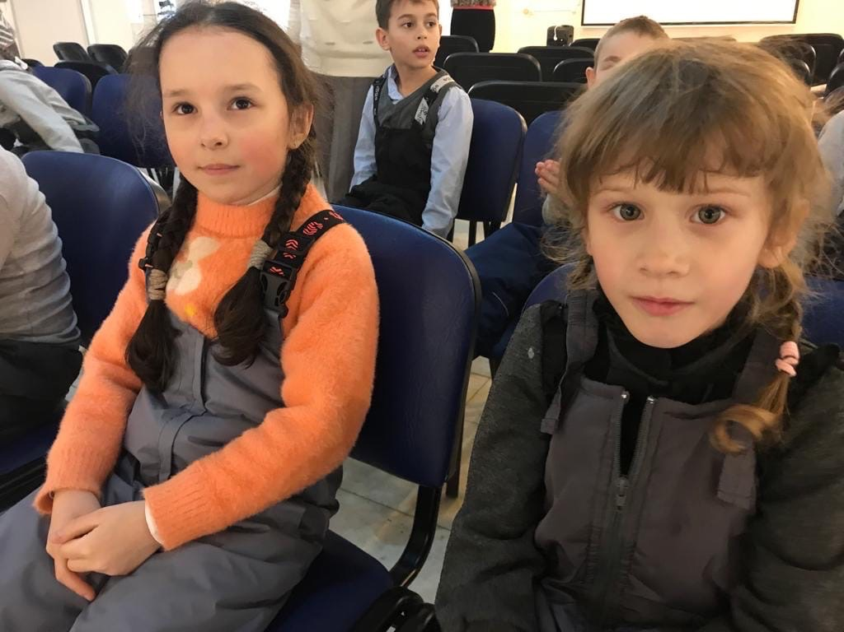
Познавательные экскурсии и беседы

Slide 9
Спасибо
за внимание!

